Slide 1
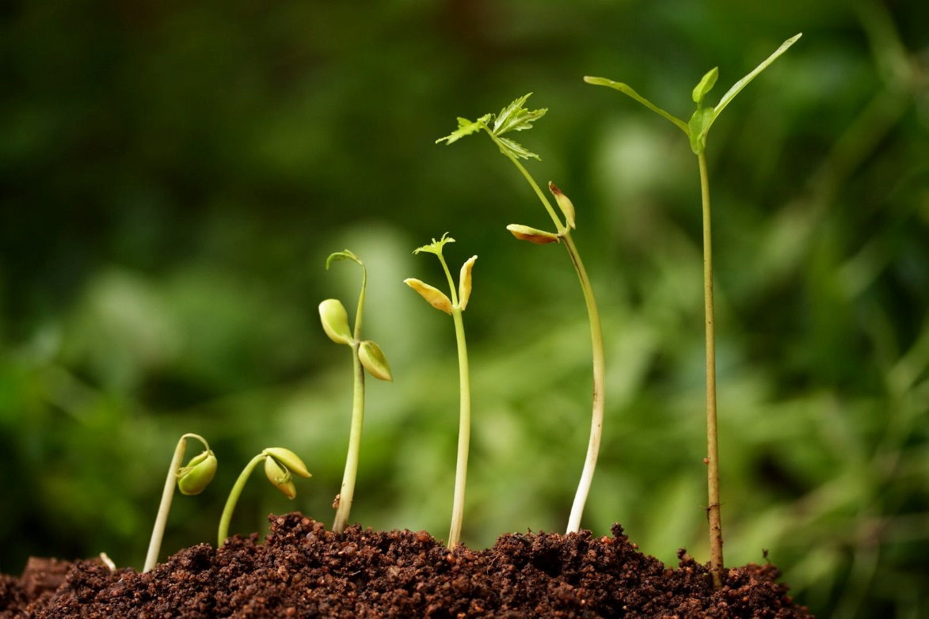
LFRAN1203
La prononciation en dialogues (objectif A2)
Chacun son rythme ! (Everyone marches a different drummer)

Slide 2
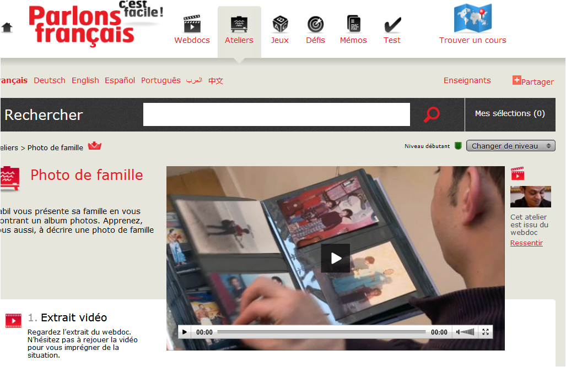
Faisons connaissance avec Nabil
http://parlons-francais.tv5monde.com/webdocumentaires-pour-apprendre-le-francais/Webdocs/Ressentir/p-282-lg0-Ressentir.htm#Nabil_se_presente
Partons à la chasse aux lettres muettes et complétons le texte lacunaire.

Slide 3
L’accentuation, c’est …
difficult (anglais) TA ti ti
difficile (italien) ti TA ti ti
Difícil (espagnol) ti TA ti
difficile (français) ti ti TA
Très difficile ti ti ti TA
difficile à adopter. ti ti ti ti ti ti TA
Il faut travailler le rythme autant que la grammaire !
Notes:
Non seulement, on n’entend pas toujours le nouveau rythme à adopter mais en plus, on trimbale le rythme de notre langue maternelle avec nous et on le met malheureusement à la place du rythme de la langue d’apprentissage.
Pas d’accent lexical en français, toutes les syllabes ont la même valeur articulatoire (caractère isosyllabique du rythme français) sauf la dernière syllabe du groupe rythmique qui elle, est accentuée comme vous l’avez découvert dans la chanson « toi +moi »

Slide 4
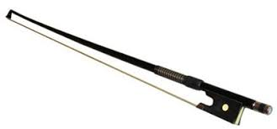
Adopter le rythme du français, c’est …
Parler par groupe rythmique de 6 syllabes maximum.
  /……/
Parler en continu à l’intérieur du groupe rythmique.
Accentuer la dernière syllabe (plus longue, plus forte)
TA
Faire une pause entre deux groupes rythmiques.
#
Notes:
Le violon car en français, les mots glissent en continu, de manière régulière.
Dites les paroles de Grégoire en posture de violoniste. Glissez l’archet sur le violon en continu et parlez de la même manière : en connectant chaque syllabe, sans vous arrêter.

Slide 5


Adopter le rythme du français
/ti TA / # /ti ti TA / ?
Salut Tu vas bien?
/ti ti ti ti TA/
Ça va super bien

Slide 6
Parler par groupe rythmique de 6 syllabes maximum /…../
Parler en continu à l’intérieur du groupe rythmique.
Accentuer la dernière syllabe (plus longue, plus forte) TA
Monter la voix sur la dernière syllabe si la phrase n’est pas terminée
Descendre la voix sur la dernière syllabe si la phrase est terminée.
Faire une pause entre deux groupes rythmiques. #
/En 1999/,#/je rencontre Karine/#/à Marrakech/. /Pendant 2 ans/, elle vient me rejoindre/ tous les trois mois/ /au Maroc./
/Je suis heureux/.
/À chaque fois/,/je la retrouve/, /mais les départs /sont de plus en plus/ difficiles./
Malgré mon travail/ de musicien/ qui marche bien/, je décide alors/ de partir en France/pour vivre/ mon histoire d'amour.

Slide 7
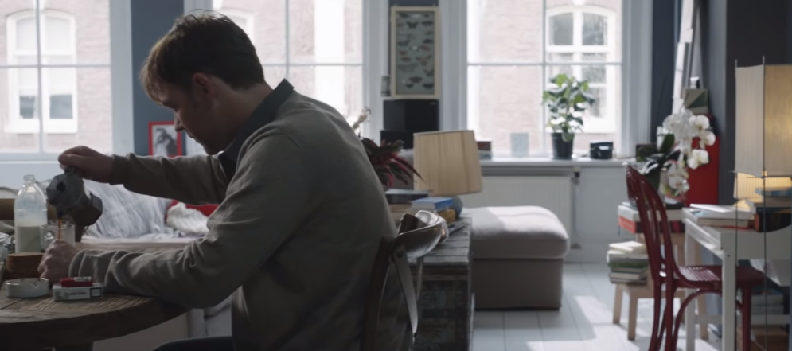
La vie de couple
Déjeuner du matin, de Jacques Prévert
Notes:
Voir dossier :

Slide 8
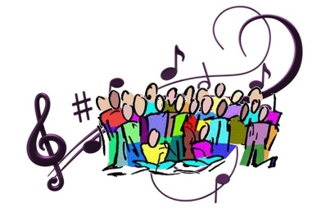

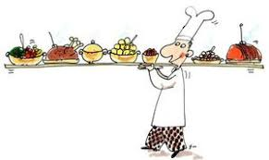


Chorale multilingue
Mardi 19 mars
18h30, Espace L.
18h30 à 20h00, Espace L.
le jeudi de 13h15 à 13h45 à l’Espace L.
21 et 28 février, 7 et 14 mars
20h15 Studio 11

Slide 9
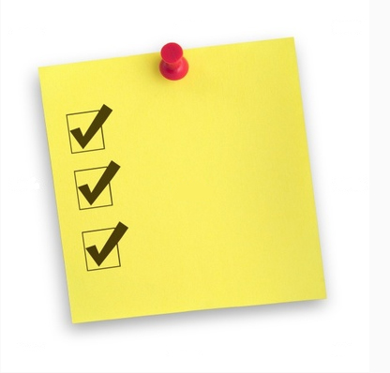
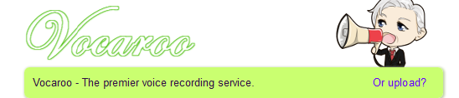
Pour la semaine prochaine
Devoir 2 (évalué) : dire à haute voix le poème « déjeuner du matin »
au présent de l’indicatif. Audio disponible sur Moodle.
Ecrire les questions dans le dossier et les dire à voix haute.

